Slide 1


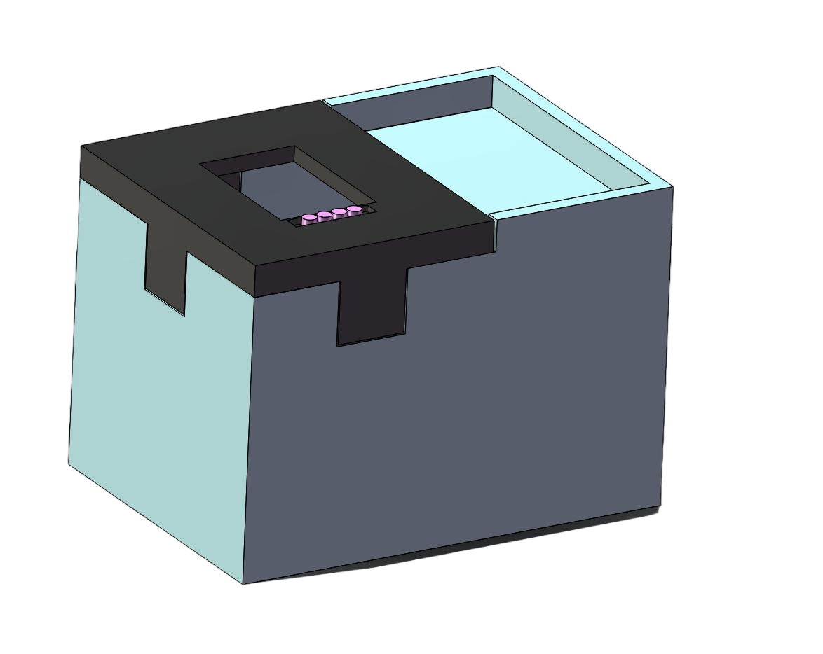
项目背景
设计目标
技术路线
改进方向
基于电感检测工件合格性智能检测装置
基于电感检测工件合格性智能检测装置
电子电路原理课程项目结题汇报答辩
Intelligent detection device based on inductance for detecting the conformity of workpieces
SUMMARY
汇报组：第三组
2025.12
小组成员：胡荣杰、唐丽莎、张润涵、石周鹭、董佳慧

Slide 2

Contents
01
02
03
04
项目背景
需求与设计目标
技术路线
不足与改进方向

Slide 3
PART ONE
PART ONE
01
项目背景
Part 01

Slide 4

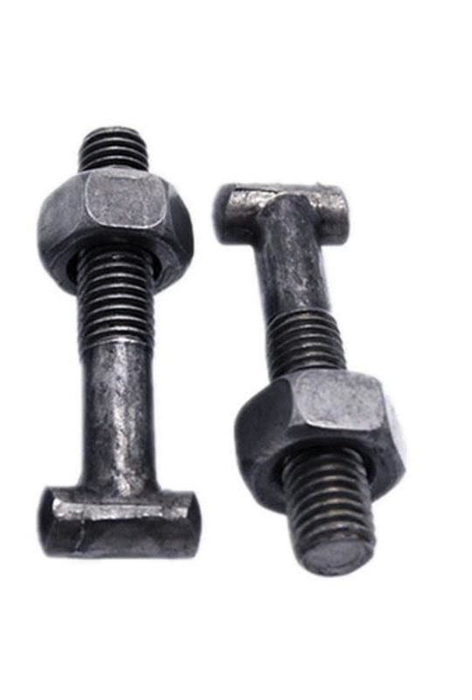
项目背景
人工检测螺帽拧紧状态的四大痛点
高度依赖人工经验
无法适应批量作业
检测结果不可量化
对隐蔽或狭小空间螺帽无能为力
常见方式为“目测 + 手感 + 扭一扭”；
不同工人经验差异大，同一标准难以统一；
无法量化“拧紧到什么程度才算合格”。
需要逐个检查；
在多螺栓、多工位场景下耗时明显；
人工检测成为生产节拍瓶颈。
人工检测通常无数据记录；
无法回溯某一批次、某一工位的装配质量；
出现事故后难以责任界定。
部分螺帽位于设备内部或遮挡位置；
视觉不可达、工具操作困难；
人工检查存在盲区。
项目核心价值
在机械装配、设备安装及运维过程中，螺帽是否拧紧是最基础但又极其关键的质量控制环节。
在汽车、轨道交通、工程机械、农业机械及工业设备中，大量关键结构依赖螺纹连接，一旦拧紧不足或过度拧紧，都会对结构安全和设备可靠性产生直接影响。
然而在实际生产与维护场景中，螺帽拧紧状态的检测仍大量依赖人工经验判断，缺乏低成本、可快速部署的检测手段，这正是本项目提出的现实背景。

Slide 5
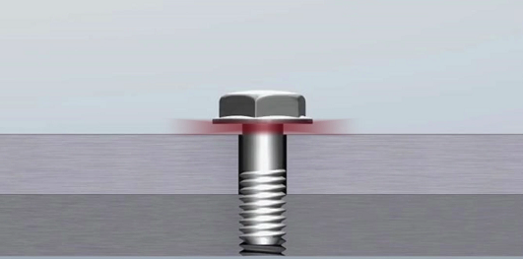

项目背景
结构松动，导致设备失效
长期振动工况下易逐渐松脱
连接刚度下降，产生位移或异响
引发连锁安全事故
车辆、机械设备中可能导致：
结构脱落、零部件损坏、人员伤害事故
维护成本和停机损失显著
轻则反复返工
重则整机停产、事故维修
实际成本远高于一次检测投入
螺帽未拧紧的危害
螺丝松动是工业设施中一个看似微小却代价高昂的隐患。它始于不易察觉的细微变化，却能引发设备振动加剧、部件位移乃至结构性失效，最终导致非计划停机、生产中断，甚至引发严重安全事故。
隐蔽性强，事故具有滞后性
初期无明显异常
问题暴露时往往已造成严重后果

Slide 6
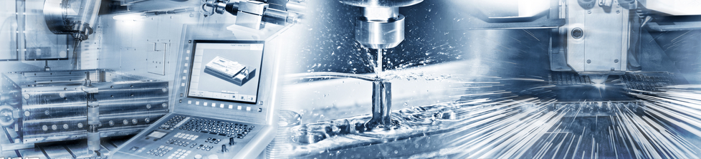
市场需求与应用前景
存量市场巨大
中低端检测市场长期空缺
几乎所有机械设备都存在螺纹连接
农机、汽车、工业设备、轨交、建筑设备等行业需求普遍
高端扭矩监测系统价格高、部署复杂
中小企业难以承受
简单可靠的“合格性检测”设备需求强烈
向智能制造、质量数字化转型的刚需
制造业对“质量可量化、可追溯”要求不断提升
本项目方案可作为：
工装检测模块、产线辅助检测单元、运维巡检工具

Slide 7
PART TWO
PART TWO
02
需求与设计目标
Part 02

Slide 8
需求分析
功能性需求
工程性需求
支持空载校准（建立远端基准）
支持合格件校准（建立工程标准点）
能实时显示：
相对距离百分比
偏差方向（偏近 / 偏远）
合格性状态（PASS / FAR / NEAR）
稳定性高（抗抖动、抗瞬态噪声）
操作简单（少按键、明确流程）
实时性满足人工操作节奏
界面信息直观

Slide 9
设计目标
目标类别 | 设计目标 | 定量指标 / 判定标准 | 工程说明
总体目标 | 实现螺帽拧紧状态的非接触检测 | 可输出明确的合格性判定结果 | 用于替代人工经验判断
校准功能 | 支持两点校准机制 | 空载校准 + 合格件校准 | 建立工程基准，适配不同工件
测量输出 | 相对拧紧程度量化 | 输出 0–100% 相对距离指标 | 将原始电感值工程化
判定功能 | 合格性自动判断 | 合格区间：45%–55% | 超出区间判为偏松/偏紧
判定结果 | 状态分类显示 | PASS / FAR / NEAR 三种状态 | 判定结果直观、无歧义
测量刷新 | 实时性要求 | 刷新周期 ≤ 300 ms | 满足人工检测节奏
显示分辨率 | 拧紧偏差显示 | 偏差分辨率 ≤ 1% | 可直观看出偏差大小
稳定性 | 静态测量稳定 | 波动 ≤ ±2% | 防止数值抖动
重复性 | 多次测量一致性 | 重复误差 ≤ ±3% | 保证结果可靠
抗干扰性 | 抑制瞬态噪声 | 单次异常不影响判定 | 滤波 + 阈值抑制
操作复杂度 | 人机交互简化 | 校准流程 ≤ 5 步 | 适合非专业人员
状态可读性 | 结果快速理解 | 1 秒内可判断合格性 | 颜色 + 文本 + 图形
工程适配性 | 可嵌入工装使用 | 非接触、无需视觉条件 | 适合狭小、遮挡空间
扩展预期 | 面向后续应用扩展 | 支持多点校准 / 接口扩展 | 为产品化预留空间

Slide 10
PART THREE
PART THREE
03
技术路线
Part 03

Slide 11
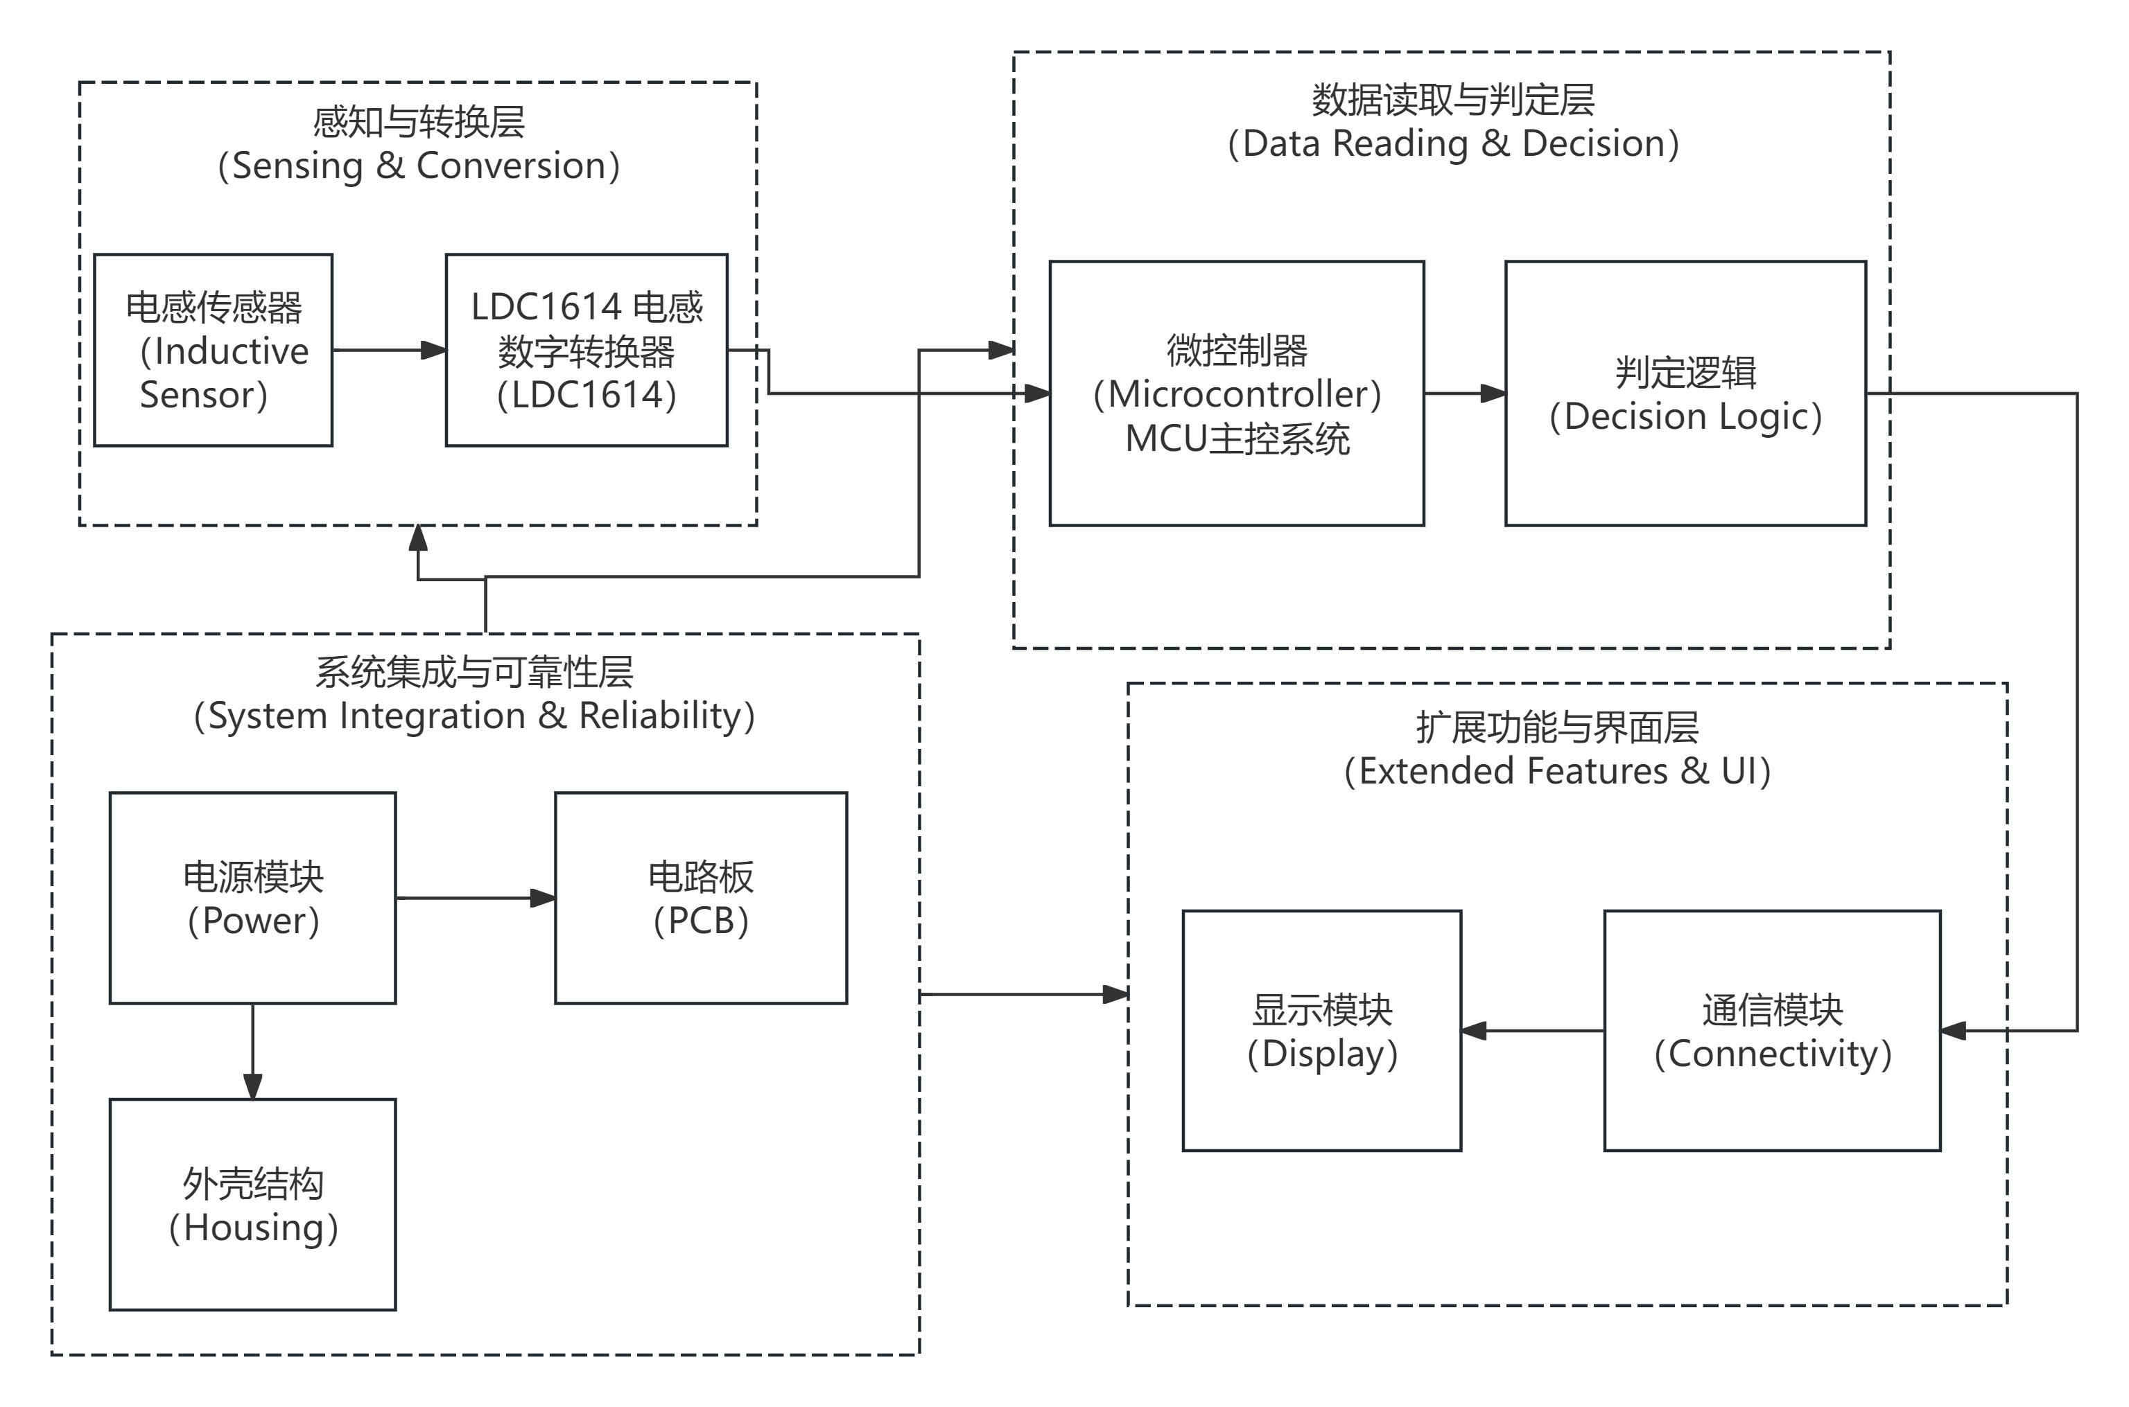
系统总体架构

Slide 12
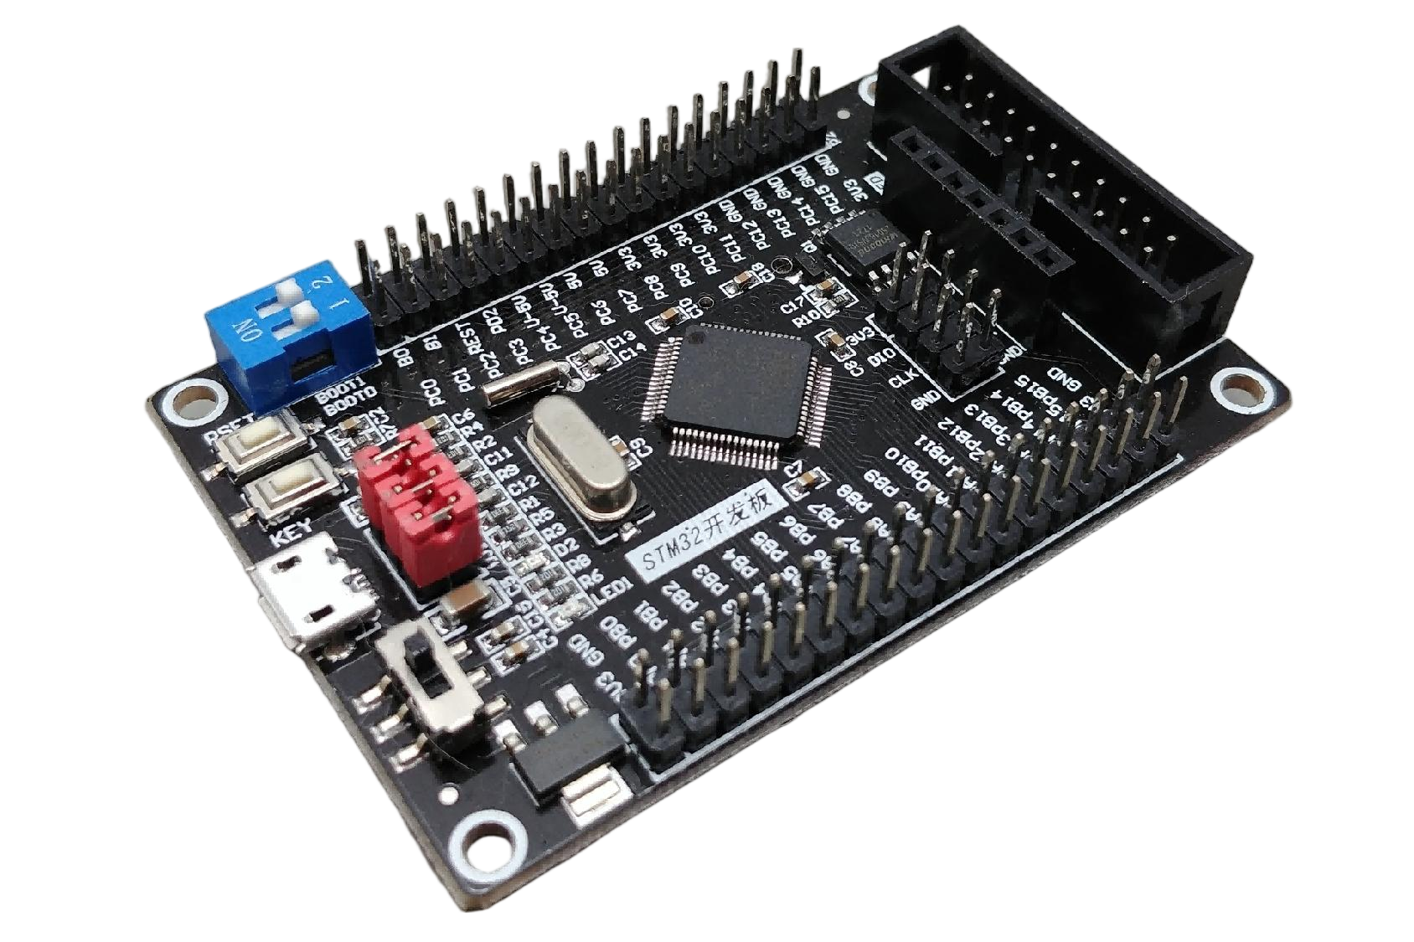
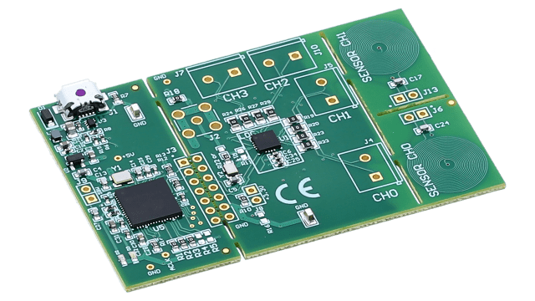
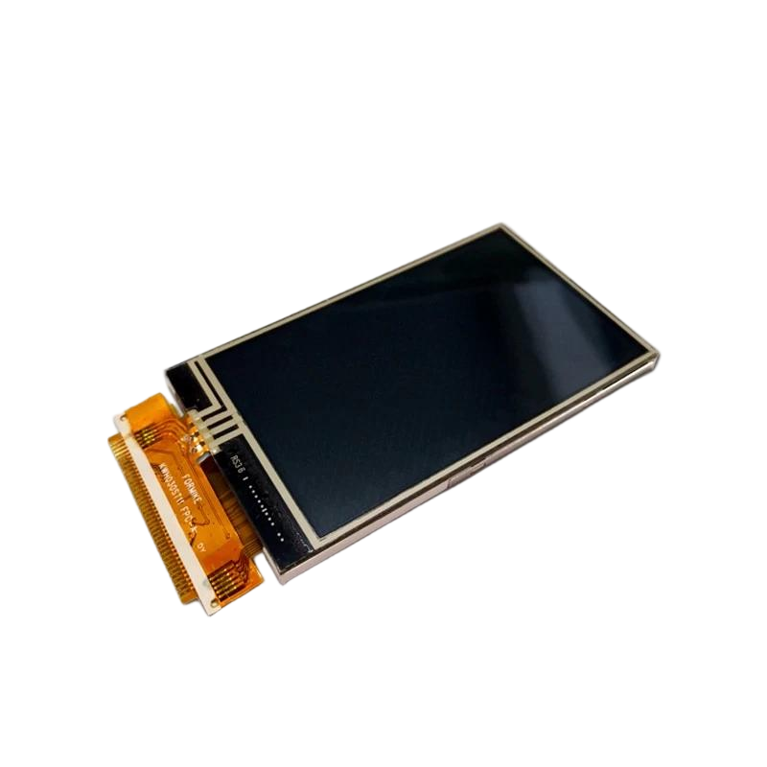
系统总体架构
传感器：LDC1614
控制器：STM32F103
利用金属靠近引起电感变化，实现对螺帽位置的高精度非接触检测，抗环境干扰能力强。
作为系统核心控制单元，负责传感器数据采集、算法运算及显示与按键逻辑控制。
通信方式：I²C
显示与交互：LCD + 三按键
通过 I²C 总线与 LDC1614 通信，硬件连接简单，占用资源少，稳定性高。
采用 LCD 实时显示检测结果，配合三按键完成校准、确认与模式切换操作。
结构：3D 打印外壳（功能性封装）
对电路与传感器进行功能性封装，固定相对位置，提高测量稳定性与工程完整度。

Slide 13
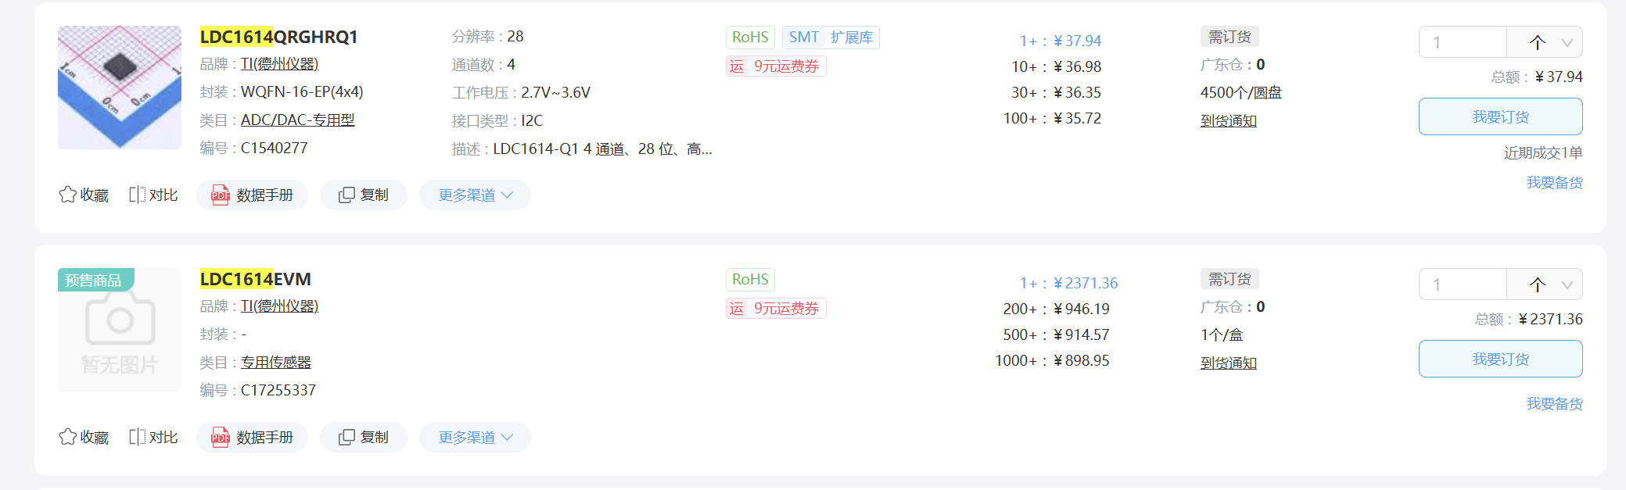
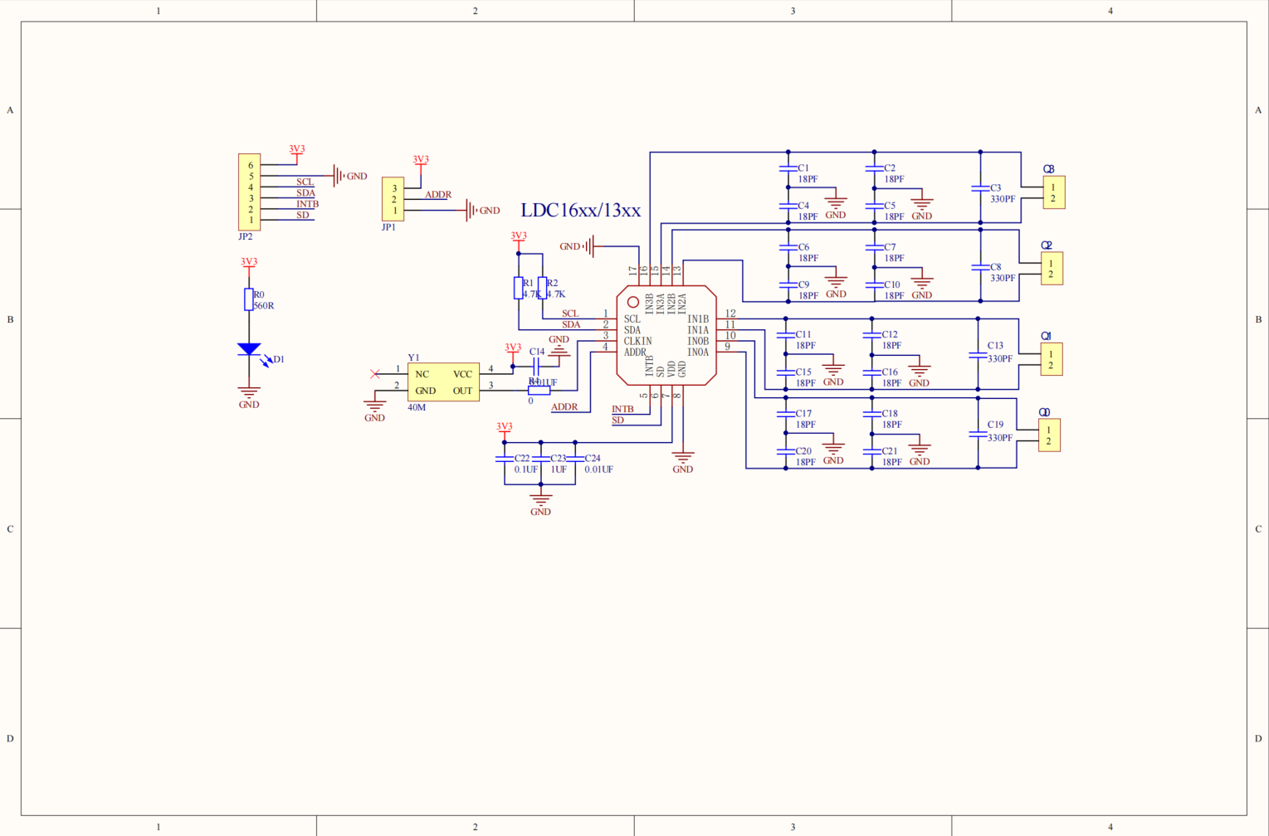
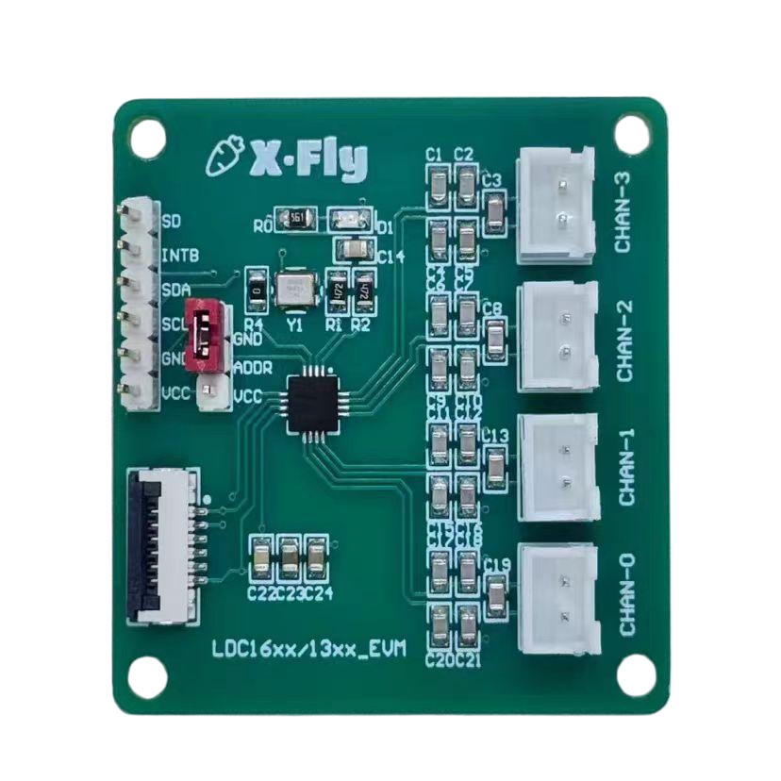
硬件设计方案
原计划：依据原理图由嘉立创制版并自行焊元件
通过自行绘板，能够直接集成STM32与LDC1614测量单元，使产品更加完善，易于调试。
变量：自制板条件不具备
在实施的过程中我们发现，计划使用的LDC1614芯片在立创商城中没有现货，且五个起售过于昂贵和浪费。
最终方案：采购现成开发模块
网络上由现场的LDC1614传感器模块，价格较为经济，同时避免了由于绘板与焊接出现问题而带来的风险。

Slide 14
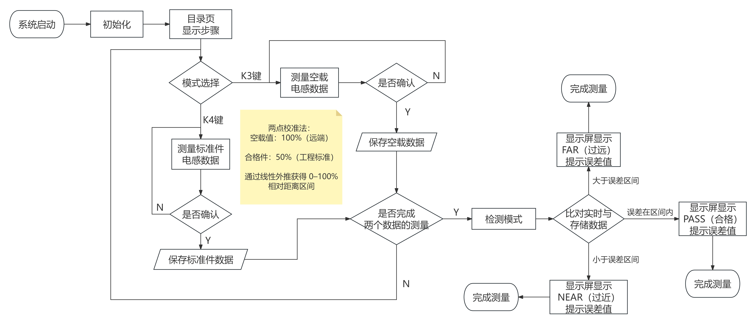
程序设计架构

Slide 15
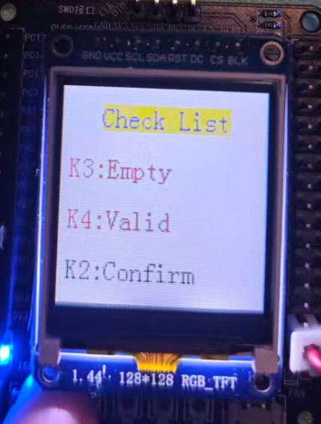
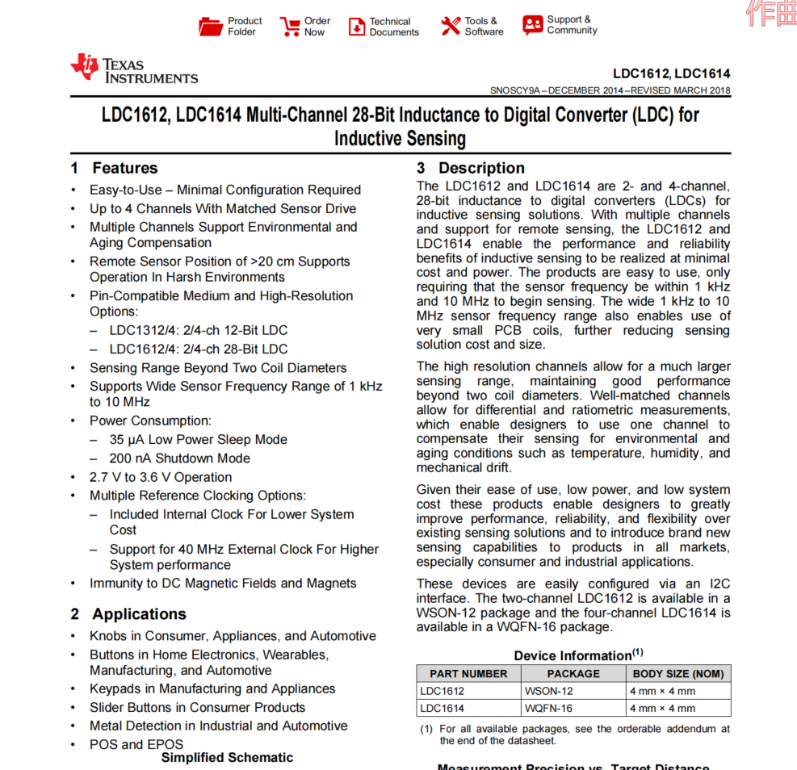
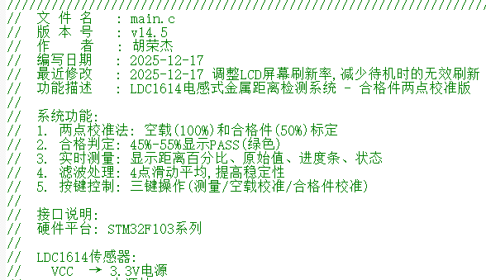
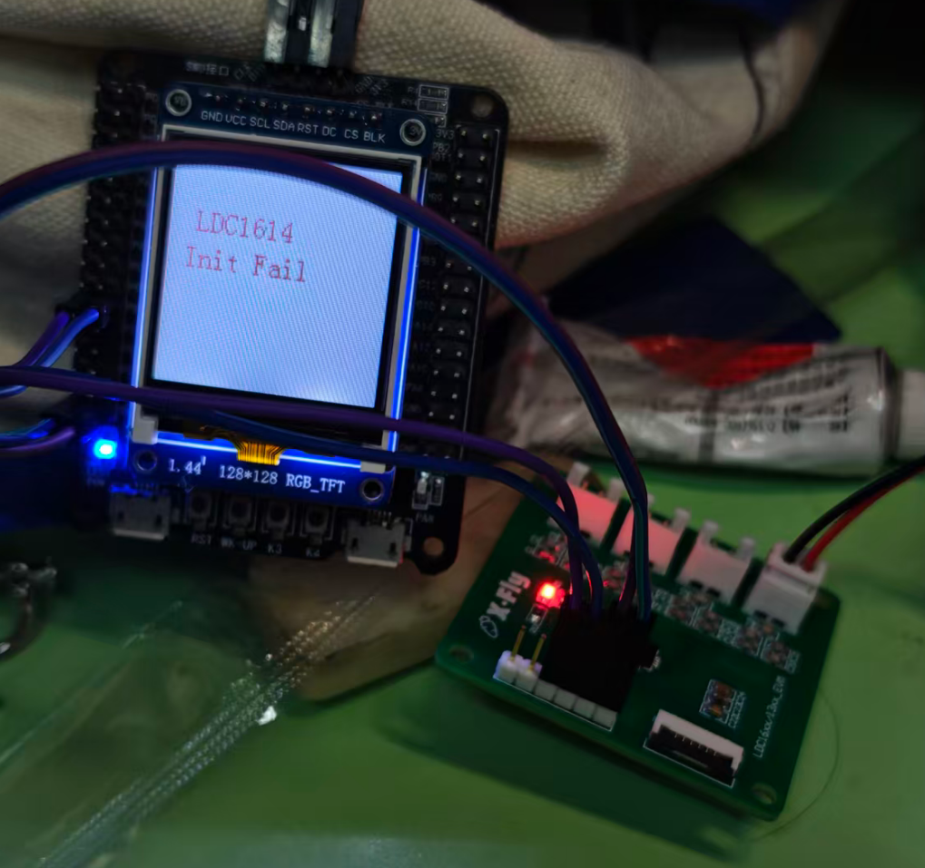
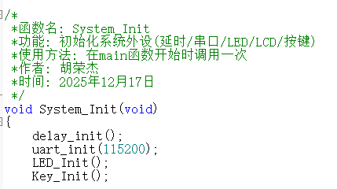
程序开发过程
前期探索
解决接口问题
完成基础函数
实现预期功能
设计交互界面
屏幕与LDC1614接线问题
不断添加功能实现预期
利用出厂例程试验
在研究时我们发现屏幕和LDC1614的出厂例程配置的引脚存在冲突，需要手动重新配置。此外编写I2C测试程序发现识别到的LDC1614引脚地址与例程不一致，需要进一步修改。
编写封装初始化、测量等函数
利用封装好的基础函数，逐渐发展功能：反馈测量电感值→数据降噪→可视化金属与线圈距离→添加基准测量功能→判断是否合格→优化误差计算。
优化显示UI界面
对LDC1614、STM32开发板和LCD屏幕的出厂例程进行研究学习，理解其封装函数的使用方法，并尝试利用。
利用出场例程中的相关函数，编写实现设备基础功能的函数，如初始化、测量、显示函数，便于后期调用。同时测试各硬件的可用情况。
不断调整显示程序的布局，使设备显示易于理解。

Slide 16
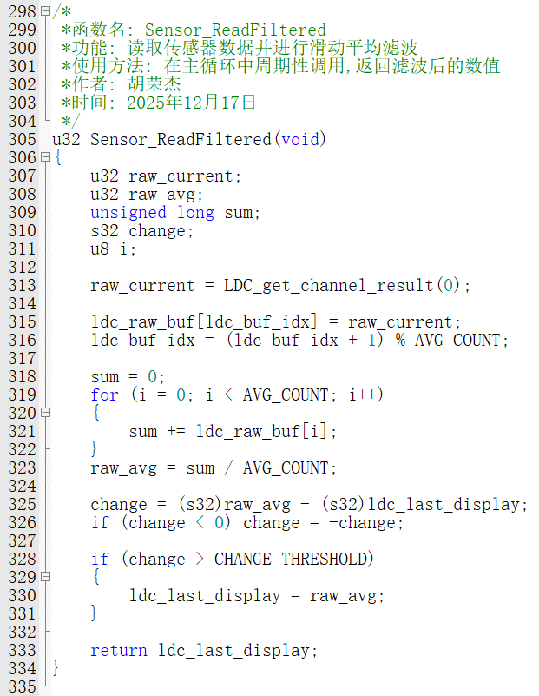
核心算法展示
滑动平均滤波（Moving Average Filter）
在实际测量过程中，LDC1614 输出的原始数据会受到电磁噪声、环境干扰以及微小机械振动的影响，直接使用原始数据会导致显示数值抖动，不利于稳定判定。
本系统采用4点滑动平均滤波算法。其基本思想是：
用最近若干次采样的平均值，代替当前的单次测量值，从而削弱随机噪声对结果的影响。
原始数据: 12345 → 12400 → 12380 → 12420 → 12350
滤波结果: 12345 → 12373 → 12375 → 12386 → 12388
(第1点) (前2点平均) ... (前4点平均)
变化阈值门限处理（Change Threshold）
在滑动平均之后，数据仍可能在小范围内波动，尤其是在合格判定临界点附近，容易造成界面数值频繁跳变。
为此，系统引入了变化阈值门限机制：
只有当当前滤波值与上一次显示值之间的差值超过设定阈值时，才更新显示，当变化幅度较小时，保持原有显示不变。

Slide 17
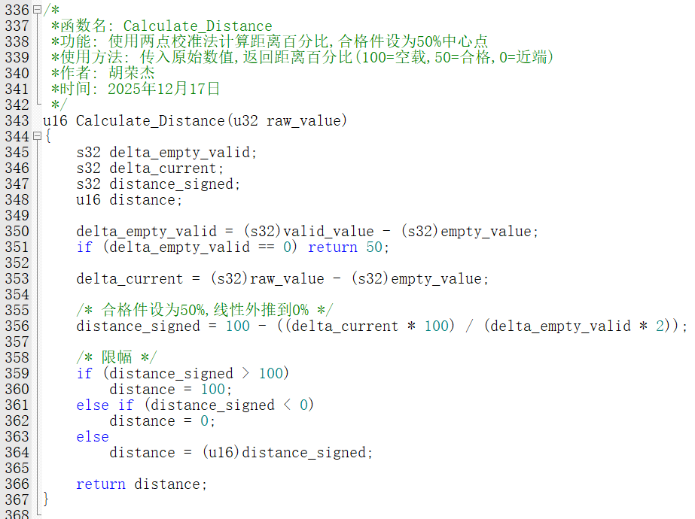
核心算法展示
两点校准法的设计思想
由于电感值与金属距离之间并非直接可读的物理量，本系统采用两点校准法，将原始电感数据转换为工程可理解的相对距离百分比。
校准过程包括两个关键基准点：
空载点：探头前无金属，定义为 100%；
合格件点：标准拧紧状态下的螺帽位置，定义为 50%。
在此基础上，假设在小范围内电感变化与距离变化近似线性，并对更近的区域进行线性外推，得到 0% 端点。
这种方法不追求绝对物理距离，而是围绕“是否拧紧到位”这一工程需求进行标定，更加贴合实际应用。
距离百分比的计算逻辑
然后将当前差值映射到 0–100% 的相对区间，使：
空载状态对应 100%；
合格状态对应 50%；
越靠近传感器，数值越接近 0%。
最终输出的是一个直观、可比较的百分比指标，而非难以理解的原始电感数值。

Slide 18
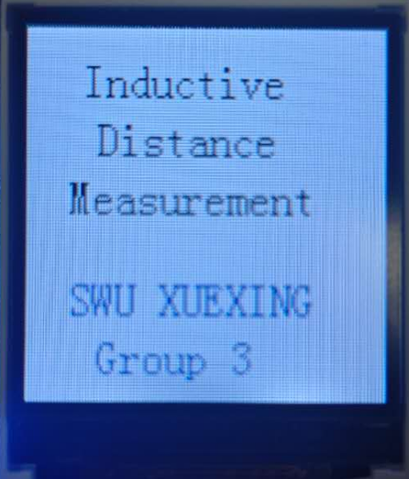
可视化设计展示
Inductive
Distance
Measurement
SWU XUEXING
Group 3
启动界面（开机后3s）
展示设备名称，制作团队：学行班第三组
Init...
Ready
FAIL
初始化界面（2s内）
初始化LDC1614，成功连接显示Ready，未连接成功显示FAIL

Slide 19
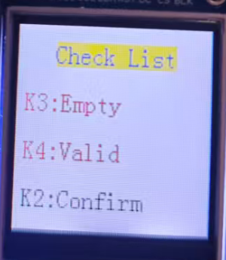
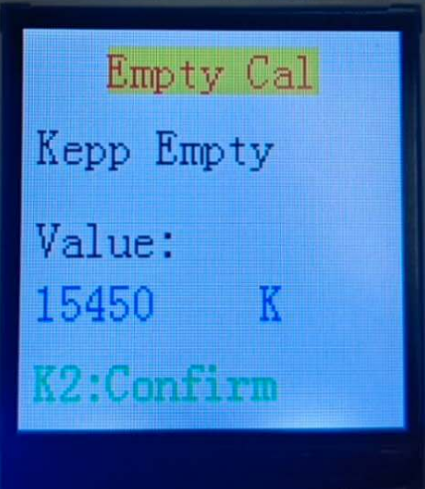
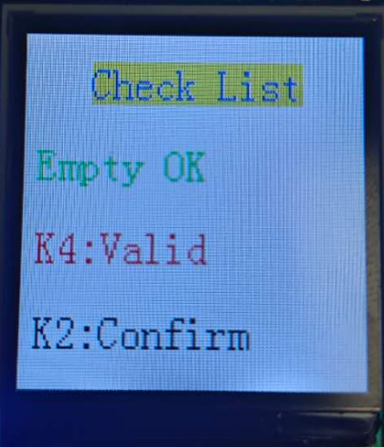
可视化设计展示
Chck List
K3:Empty
K4:Valid
K2:Confirm
使用检查单（说明书）
给予用户操作提示，按下K3键进入测量空载模式，按下K4进入测量便准键模式，按下在进入测量模式后按下K2键确认当前数据，同时记录数据，用于后续测量校准。
Empty Cal
Kepp Empty
Value:
15234 K
K2:Confirm
Valid Cal
Put Std
Value:
18291 K
K2:Confirm
空载/标准件测量模式
标题显示当前测量模式：空载/标准件
第二行给予操作提示：Kepp Empty（保持空载）、Put Std（放入标准件）
第三四行显示当前电感值：便于判断数值是否稳定
第五行操作提示：当稳定时按下K2键确认数值
Chck List
Empty OK
K4:Valid
K2:Confirm
Chck List
K3:Empty
Valid OK
K2:Confirm
测量模式中途显示
当完成任意一项测试模式任务后，返回至检查单界面时，对应完成的一项将会显示为绿色OK，可视化显示当前任务进行进度。

Slide 20
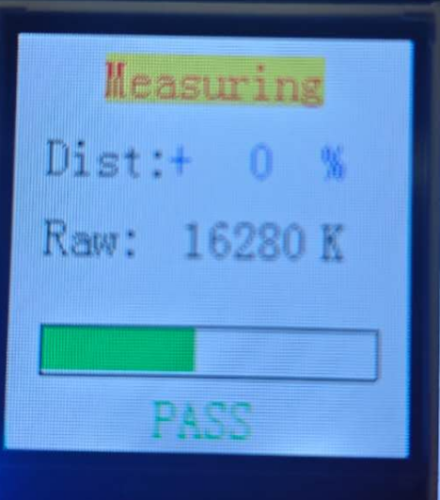
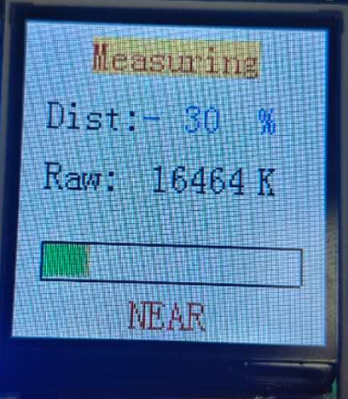
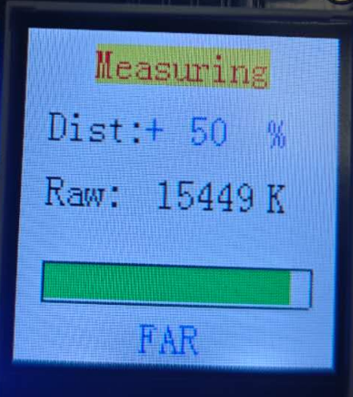
可视化设计展示
Measuring
Dist：+ 0 %
RAW：17278 K
PASS
测量模式（合格件时）
标题：显示当前状态，测量中
第二行：显示Dist相对误差值，当误差在±5%时为合格（可自定义）
第三行：显示RAW当前测量出的电感值
进度条/状态：当合格时进度条位于中间，显示PASS（合格）
Measuring
Dist：- 19 %
RAW：18128 K
NEAR
测量模式（不合格-过近时）
标题：显示当前状态，测量中
第二行：显示Dist相对误差值，当计算出的值小于45%时，显示50%-当前值的误差值
第三行：显示RAW当前测量出的电感值
进度条/状态：当过近时进度条位于左侧，显示NEAR（过近）
Measuring
Dist：+ 44 %
RAW：15114 K
FAR
测量模式（不合格-过近时）
标题：显示当前状态，测量中
第二行：显示Dist相对误差值，当计算出的值大于55%时，显示当前值-50%的误差值
第三行：显示RAW当前测量出的电感值
进度条/状态：当过近时进度条位于左侧，显示FAR（过远）

Slide 21
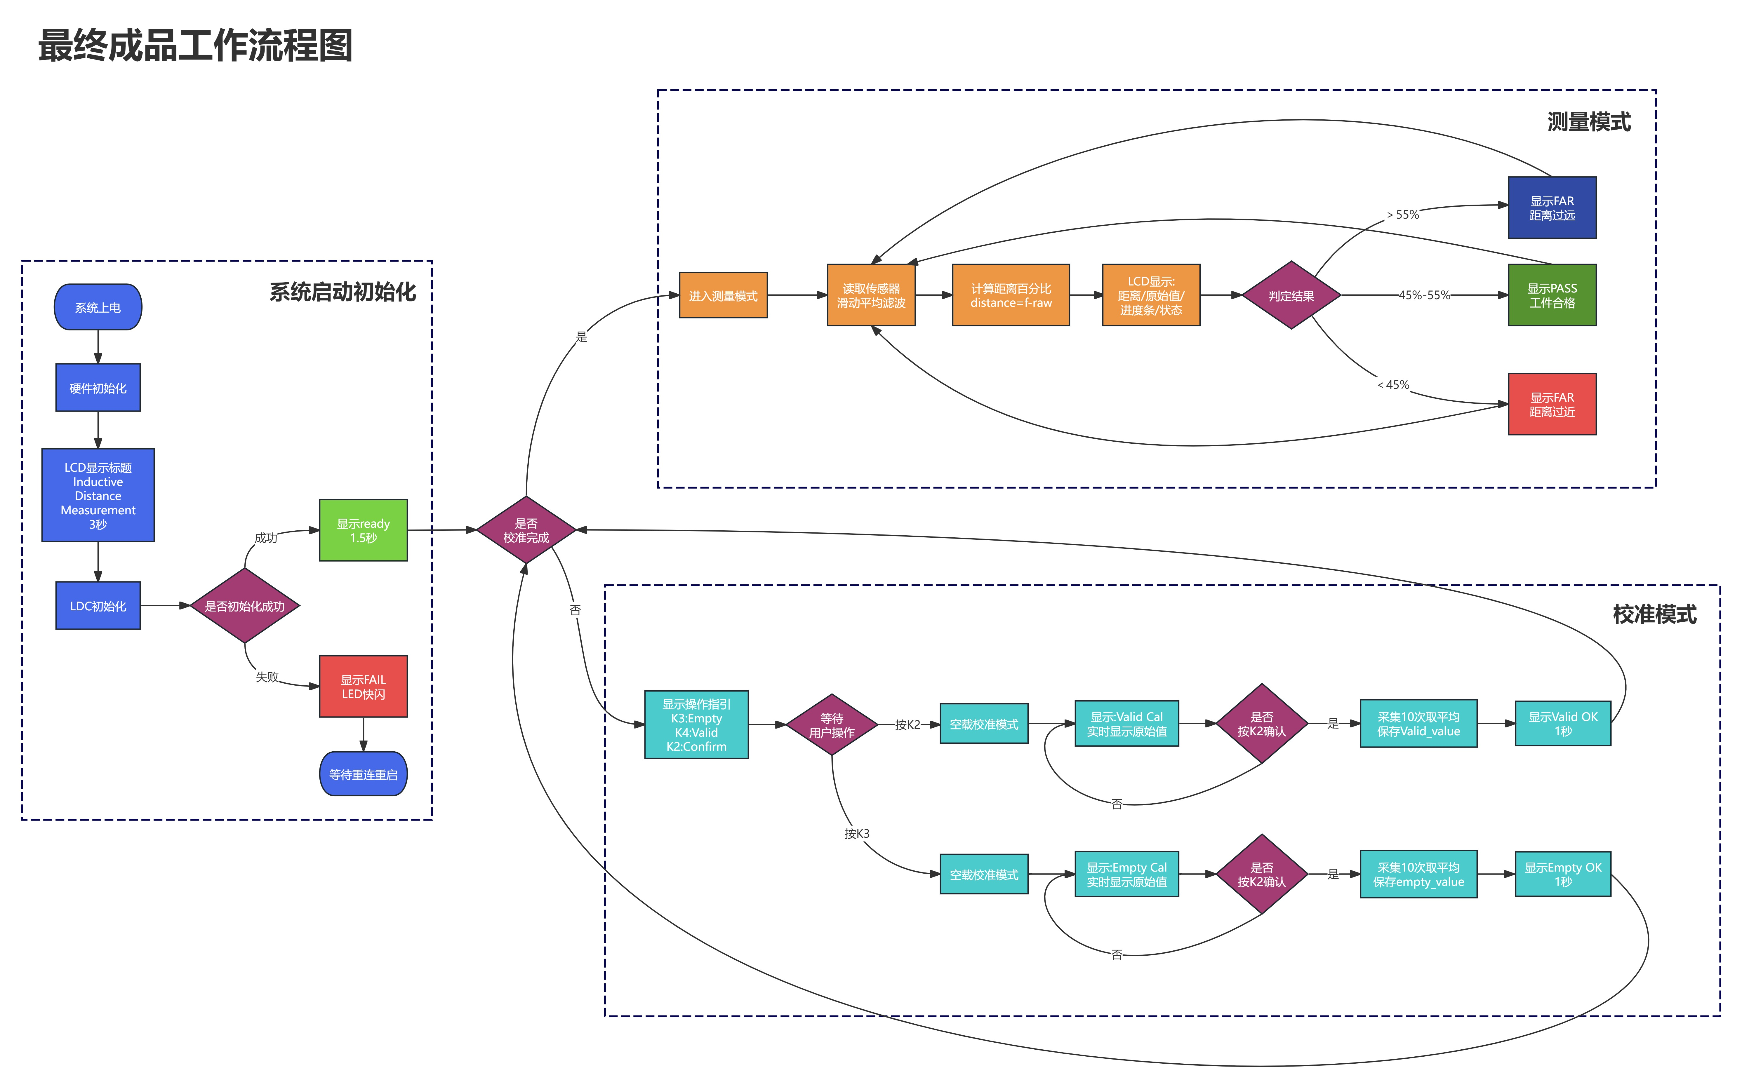
产品工作流程图

Slide 22
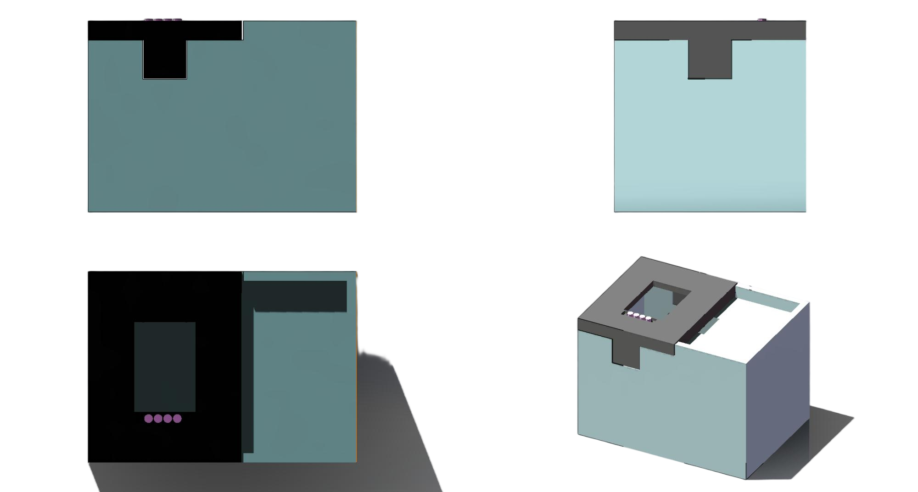
3D打印外壳设计
显示屏区域
测试平台
操作按钮
存放空间

Slide 23
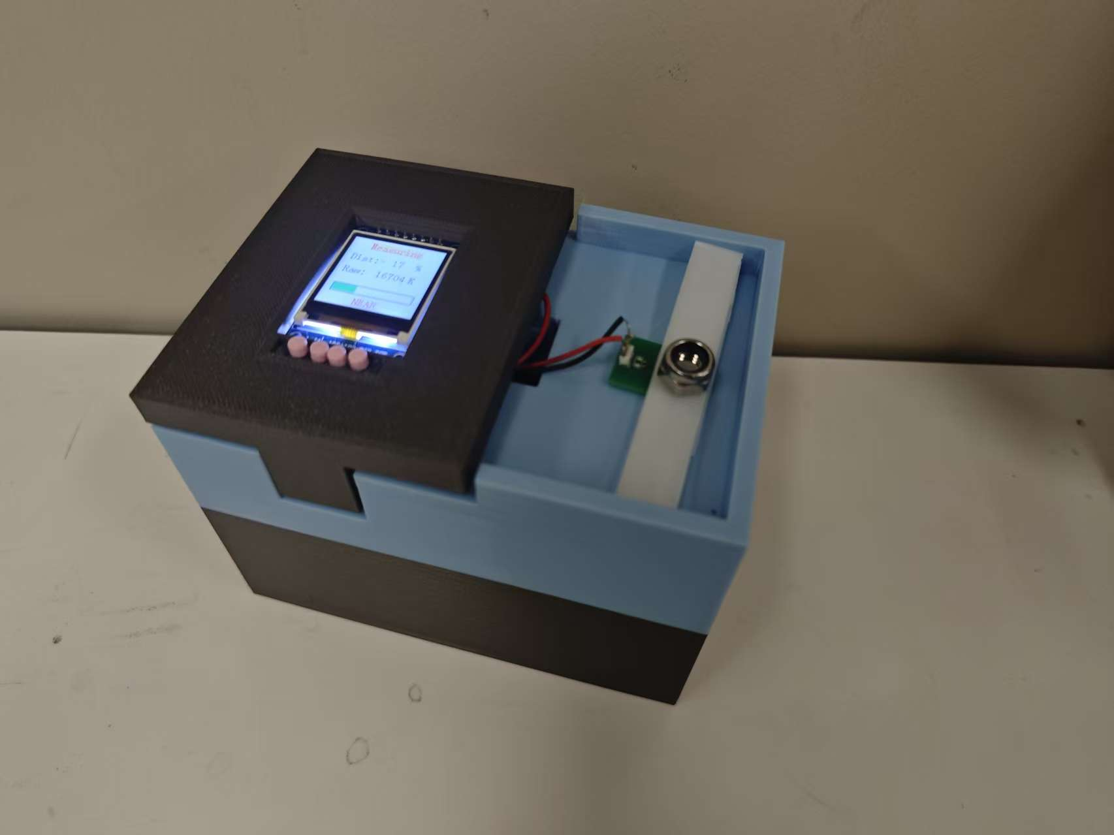
成品展示

Slide 24
PART FOUR
PART FOUR
04
不足与改进方向
Part 04

Slide 25
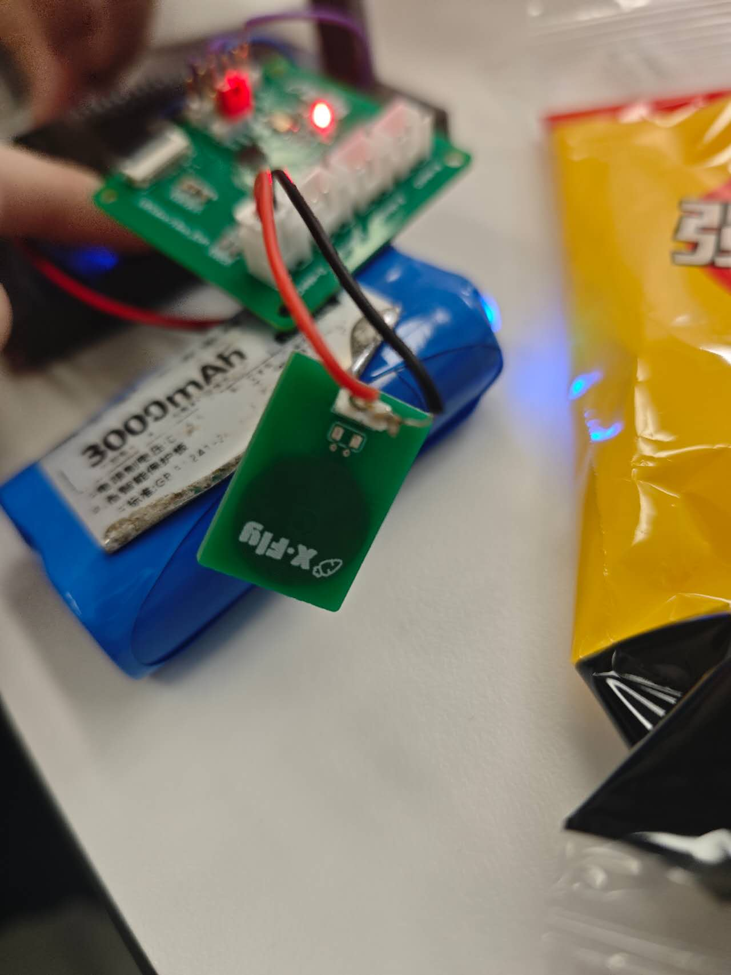
不足与改进方向
不足一：线圈尺寸偏小
当前电感线圈尺寸较小，电磁感应区域有限，对螺帽的有效耦合范围较窄。
带来的功能缺陷
测量距离短：仅在很小的高度范围内变化明显，安装与对位要求高
抗装配误差能力弱：螺帽偏心或倾斜会导致测量值波动
适配性不足：对不同规格螺帽通用性较差
信噪比下降：有效信号幅值变小，噪声占比上升
改进方向
增大线圈直径或匝数，扩大有效感应面积
设计多规格可更换线圈，适配不同螺帽尺寸
采用差分或双线圈结构，提升稳定性与抗干扰能力
结合线圈建模仿真，在灵敏度与测量范围之间取得平衡

Slide 26
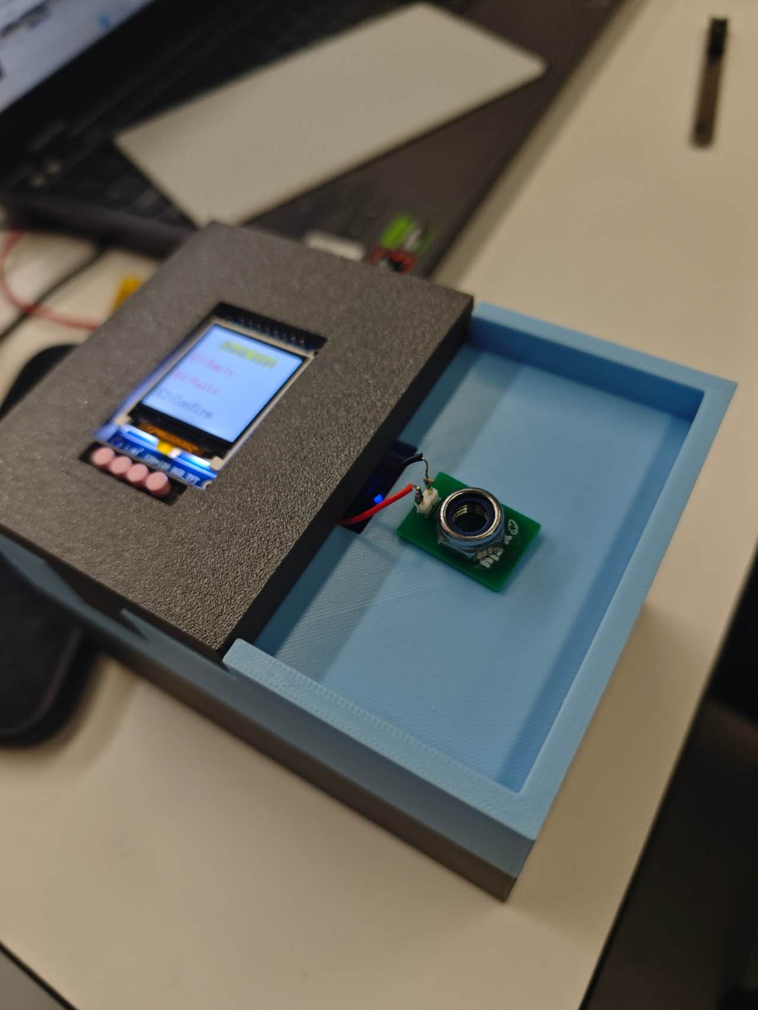
不足与改进方向
不足二：仅能测量螺帽底面距离
当前检测逻辑基于螺帽底面与传感器之间的轴向距离变化，信息维度单一。
带来的功能缺陷
无法判断扭矩是否达标，只能间接推断拧紧状态
难以识别假紧状态（螺纹滑牙、异物垫高）
不支持侧向偏移检测，对装配偏斜不敏感
结果依赖结构一致性，对不同工况鲁棒性不足
改进方向
引入多点测量结构，增加侧向或环形感应线圈
结合力学参数，如扭矩传感器或应变片进行融合判断
增加特征判定逻辑，通过曲线斜率、变化速率识别异常
向“状态识别”升级，由距离检测过渡到拧紧质量判断

Slide 27
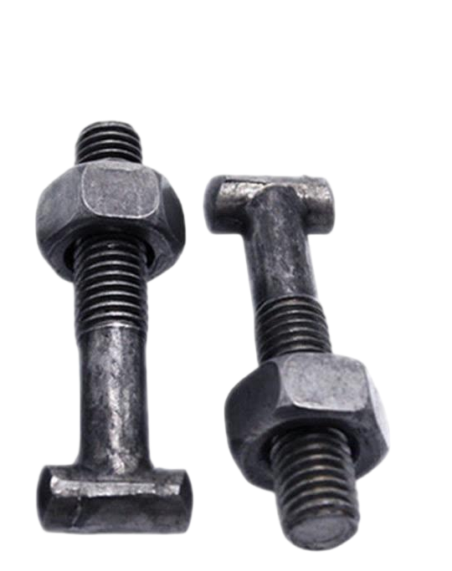
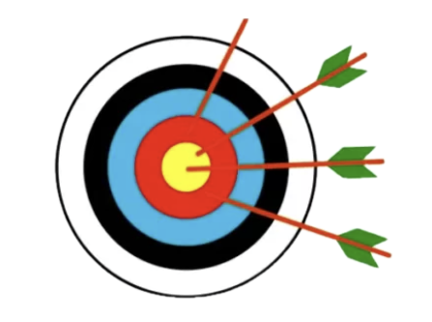
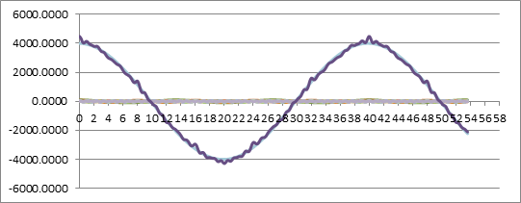

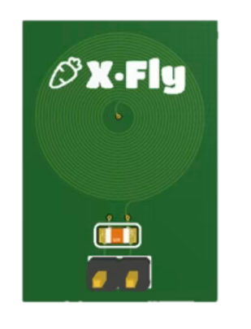
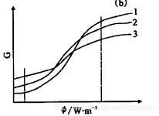
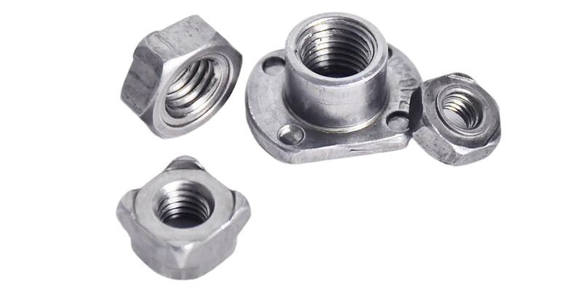
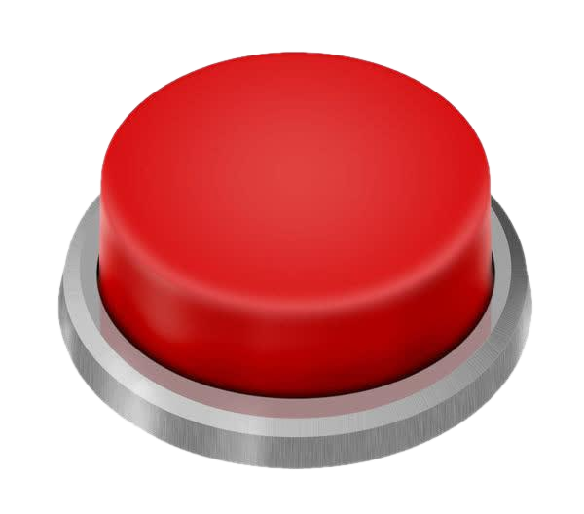

Designed by :
螺帽
检测
学行班
电子电路第三组
高精度
3D打印外壳
LDC1614
可视化UI
电感检测
滑动平均滤波算法
多种螺帽
无障碍测量
长续航
测量线圈
两点校准法
电子电路原理课程项目结题汇报答辩
高速测量
LCD屏幕 多彩显示
中 国 · 重 庆
2 0 2 5 年 12 月
STM32F103
多模式切换

Slide 28
项目背景
设计目标
技术路线
改进方向
THANKS FOR YOU
THANKS FOR YOU
电子电路原理课程项目结题汇报答辩
Intelligent detection device based on inductance for detecting the conformity of workpieces
SUMMARY
汇报组：第三组
2025.12
小组成员：胡荣杰、唐丽莎、张润涵、石周鹭、董佳慧

